Slide 1


Slide 2


Slide 3

1.Первое название города Северобайкальск?
А. «Новый город»
В. Поселок «Комсомольский
Б. Поселок «Новогодний
Г. Поселок «Бамовский

Slide 4
2. Жилые дома в Северобайкальске построены по уникальной технологии, разработанной ленинградскими инженерами. Почти все они с изогнутыми (ломаными) фасадами и стоят так, что два соседних дома образуют почти замкнутое кольцо, внутри которого обустроен двор. Для чего это сделано?
А. Для красоты
В. Чтобы подчеркнуть индивидуальность города
Б. Для сейсмоустойчивости
Г. Таково было распоряжение Л.И. Брежнева

Slide 5
3. Когда прибыли на место будущего города первые поселенцы-комсомольцы?
А. 23 июля 1974
В. 23 июля 1984
Б. 8 июля 1974
Г. 8 июля 1984

Slide 6
4. Северобайкальск получил статус города именно в этом году?
А. 1974
В. 1984
Б. 1980
Г. 1999

Slide 7
5. Кто на данный момент является мэром города Северобайкальск?
А. Котов О.А.
В. Рыбальченко С.Н.
Б. Бодров В.А.
Г. Горюнов К.М.

Slide 8
6. Назовите байкальский мыс, на который высадился первый комсомольский десант в июле 1974 г?
А. Святой нос
В. Хакусы
Б. Курлы
Г. Красный Яр

Slide 9
7. Комсомольцы с какого города были направлены для строительства Северобайкальска?
А. Москва
В. Ленинград
Б. Сочи
Г. Казань

Slide 10
8. В каком году на станцию Северобайкальск пришел первый поезд?
А. 1978
В. 1974
Б. 1980
Г. 1979

Slide 11
9. Архитектор — автор проекта здания вокзала на станции Северобайкальск?
А. Бодров
В. Золотухин
Б. Лосев
Г. Авксентюк

Slide 12
10. К какому событию был установлен памятник на привокзальной площади Северобайкальска в 1985 году?
А. Десятилетие ПМК «Ленбамстрой»
Б. Ввод в постоянную эксплуатацию здания Вокзала
В. Приход первого поезда на ст. Северобайкальск
Г. 30 лет со дня основания города Северобайкальск

Slide 13
Правильные ответы
1. Б
2. Б
3. А
4. Б
5. А
6. Б
7. В
8. Г
9. Г
10. А

Slide 14


Slide 15

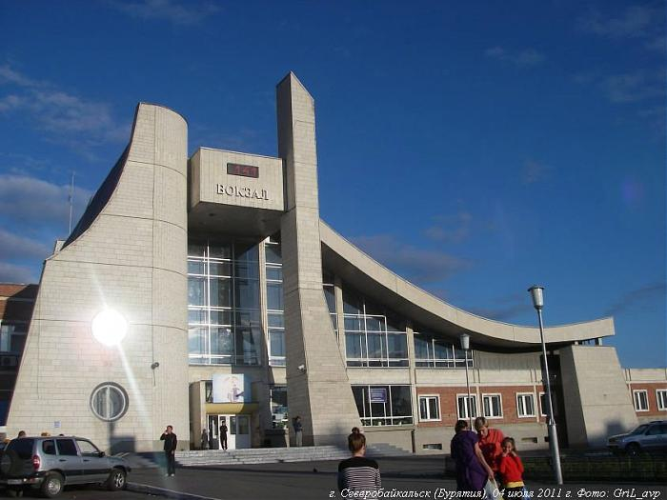
1. В облике вокзала г. Северобайкальска архитектор хотел выразить присутствие Байкала. Именно поэтому он построен в форме… Чего?

Slide 16
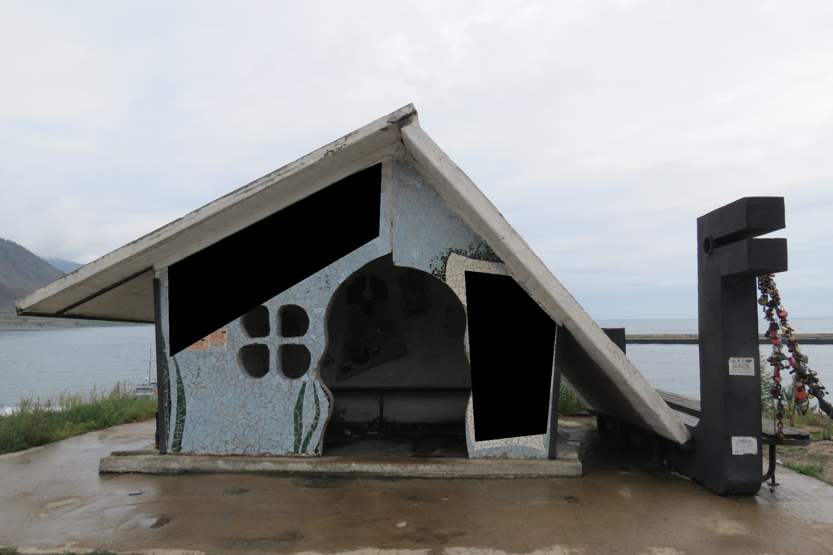
2. Данный памятник стоит на берегу оз. Байкал, в городе Северобайкальск. Скажите, кому или чему он посвящён?

Slide 17
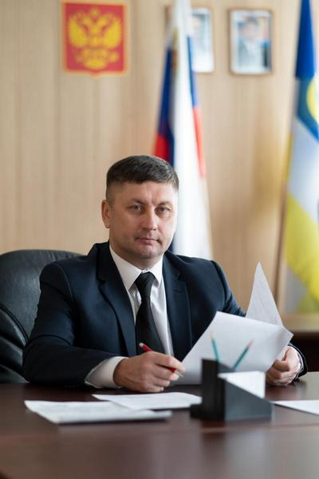
3. Напишите фамилию этого человека и кем он приходится г. Северобайкальску?

Slide 18
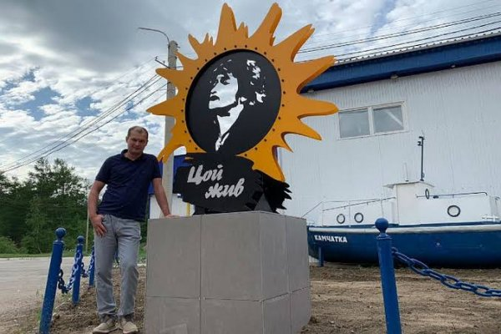
4. В Северобайкальске установлен памятник Виктору Цою.
В чем заключается его особенность?

Slide 19
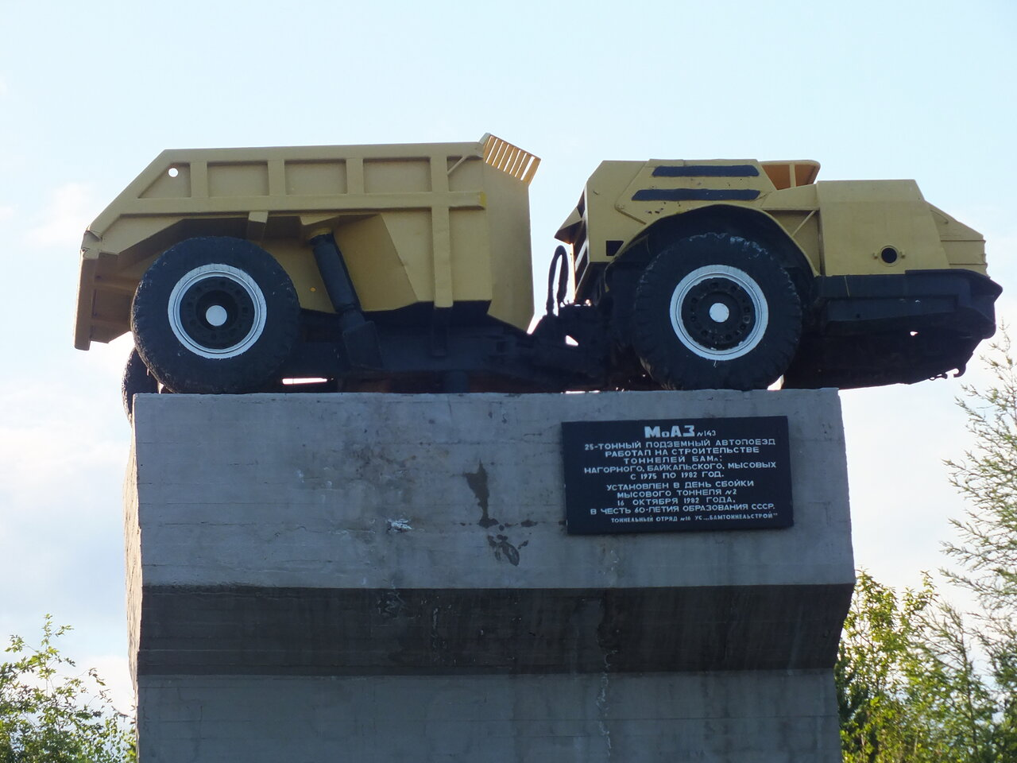
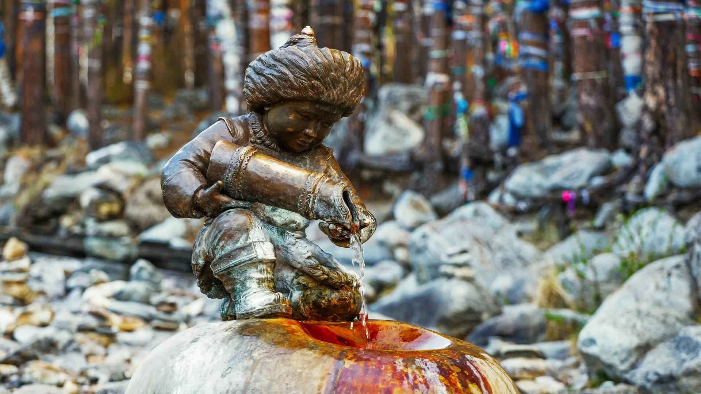
5. Для строительства чего в Северобайкальске
использовали данную технику?

Slide 20

6. Российская рок-группа, выходцы из Северобайкальска. Проживают в Санкт-Петербурге. Авторы таких хитов как:
«Лавочки-ларёчки», «Ой, Яха…» и т.д. Назовите группу

Slide 21
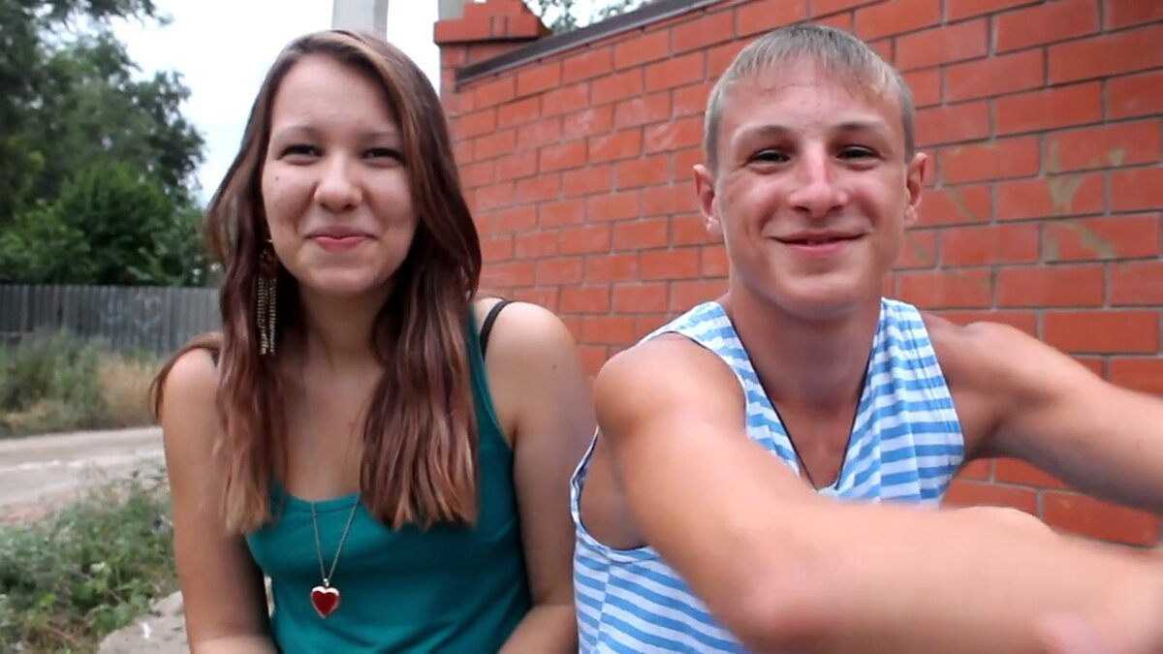
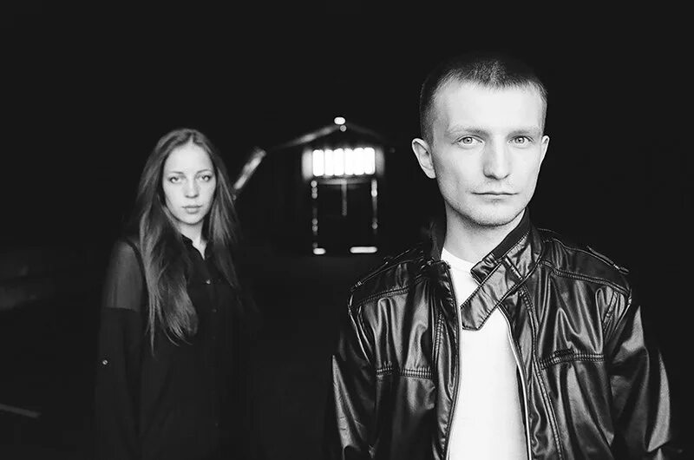
7. Группа «Спасите», выходцы из Северобайкальска, получили известность благодаря именно этой песне. Напишите ее название

Slide 22
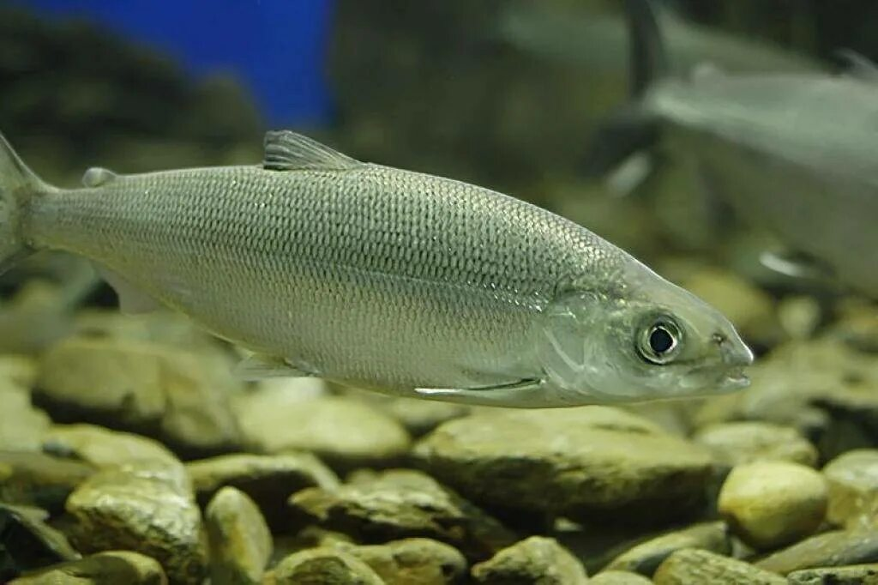
8. Рыба – эндемик Байкала

Slide 23
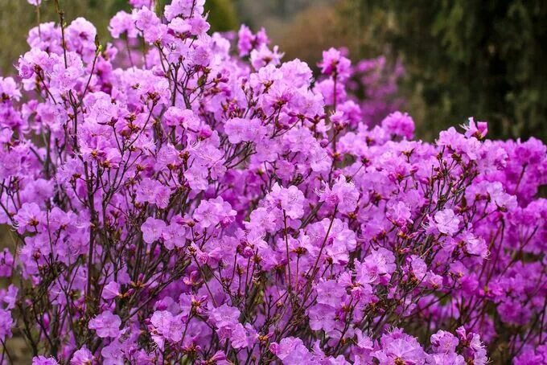
9. В Красной книге название этого растения звучит, как «Рододендрон», а как его называют в народе?

Slide 24
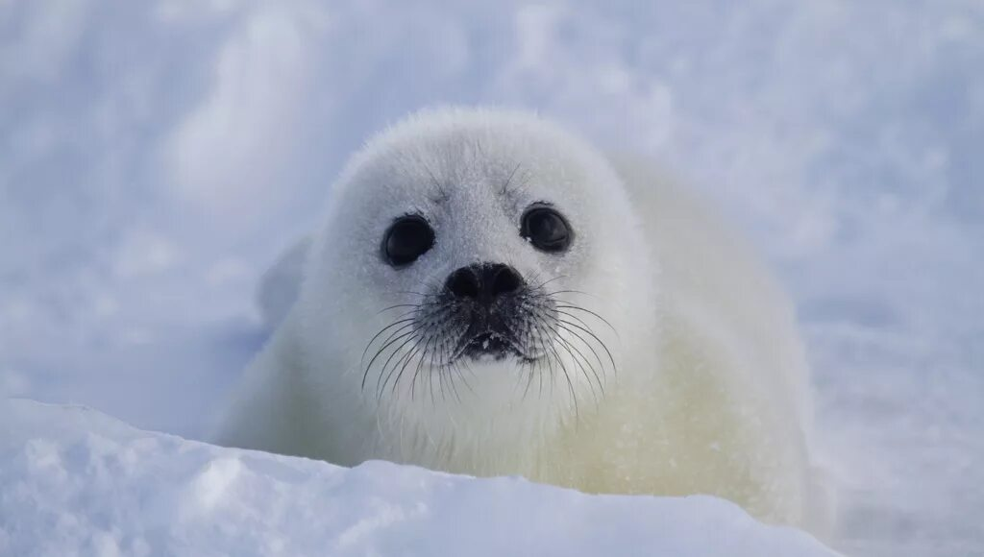
10. Как в народе называют детеныша нерпы, до первой линьки

Slide 25
Правильные ответы
1. Парус, волна, корабль
2. Памятник посвящен первопроходцам БАМа
3. Котов О.А., Глава г. Северобайкальск
4. Поющий памятник
5. Строительство тоннелей
6. Переучет
7. Малолетняя дочь
8. Байкальский омуль
9. Багульник
10. Белёк

Slide 26


Slide 27


Slide 28


Slide 29


Slide 30


Slide 31
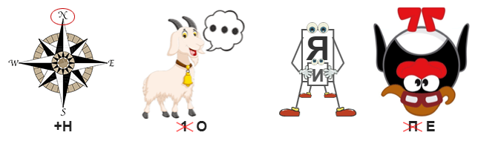

Slide 32
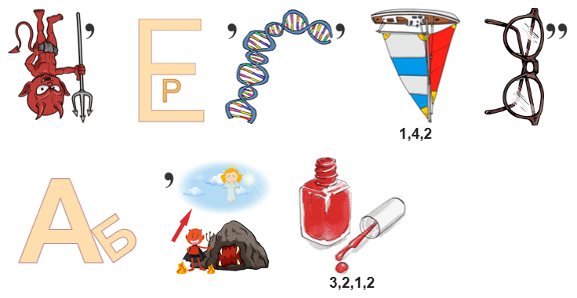

Slide 33

Правильные ответы
1. Рельсы
2. Шпалы
3. Тоннель
4. Комсомолец
5. Северное сияние
6. Северная точка Байкала

Slide 34


Slide 35

1. Какая группа исполняет данную композицию

Slide 36
2. Как называется композиция?

Slide 37
3. Кто сочинил стихи и музыку для данной композиции

Slide 38
4. Кто исполняет
эту песню?

Slide 39
Правильные ответы
1. ВАИ «Пламя», «Самоцветы»
2. Бамоский вальс
3. А. Пахмутова и Н. Добронравов
4. Иосиф Кобзон

Slide 40
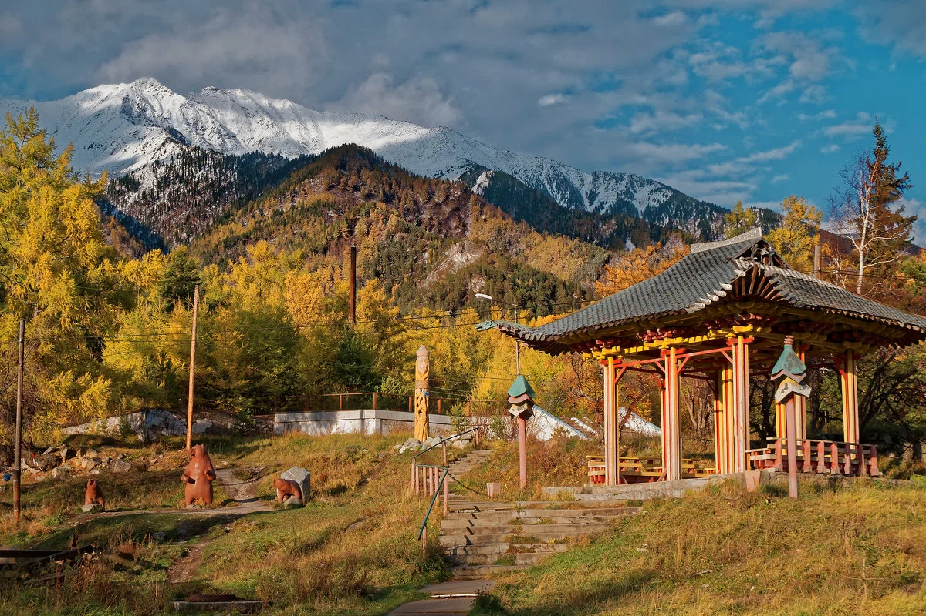


Присоединяйтесь к нам!

